Slide 1





Инновациялық үдерістерді басқару
Лекция 2.
Айдналиева Назгүл Аманжоловна
延时文字

Slide 2
Университеттегі инновация теориясы мен әдістанымы
Жоспар:
1. Білім берудегі инновациялық үдерістің түсінігі мен мәні
2. Білім берудегі инновацияларды жіктеу
3. Инновацияны бағалаудың сипаттамалары мен өлшемдері
延时符

Slide 3
Талқылайық:
Білім берудегі инновацияның мәні неде?
Мұғалімнің инновациялық ойлауын қалыптастырудың ішкі факторлары қандай?
Жоғары оқу орындарының білім беру тәжірибесінде инновацияларды дамытудың сыртқы факторлары қандай?

Slide 4


Білім берудегі инновациялық үдерістің түсінігі мен мәні
1.
Түсініктері
инновация дегеніміз - оқыту мен тәрбиелеудің мақсаттарына, мазмұнына, әдістері мен формаларына жаңа нәрсе енгізу, мұғалім мен оқушылардың бірлескен іс-әрекетін ұйымдастыру;
педагогикалық іс-әрекетіндегі жаңашылдық;
олардың тиімділігін арттыруға бағытталған оқыту мен тәрбиелеудің мазмұны мен технологиясының өзгеруі;
инновацияларды құру (туу, дамыту), дамыту, пайдалану және тарату бойынша кешенді іс-шаралар;
білім сапасын басқару жүйесі.

Slide 5

Білім беру жүйесіндегі инновациялық үдерістің мәні
әлеуметтік-экономикалық, психологиялық, педагогикалық және ұйымдастырушылық-басқарушылық аспектілері
педагогикалық қауымдастықтың жүйелік инновацияны қабылдауға психологиялық дайындығы
инновациялық үдерістің үш элементі: инновацияларды құру, оны дамыту және қолдану
1
3
5
2
4
ғылыми негізделген, мақсатты, пәнаралық қызметтің өнімі
өздігінен жасалған инновациялар: инновациялық практиктер, жеке авторлық инновациялар, бастамалық жобалар
延时符

Slide 6
Білім берудегі инновациялық процестің құрылымдық компоненттері
іс-әрекеттік
субъект-субъектілік
басқарушылық
компоненттер жиынтығы: мотив, мақсат, міндеттер, мазмұн, оқыту формалары, әдістері мен әдістері, құралдары мен технологиялары
білім беру үдерісін дамытудың барлық субъектілерінің инновациялық қызметі
жоспарлау, ұйымдастыру, бағыттау және бақылау кезіндегі өзара іс-қимыл

Slide 7
Білім берудегі инновациялардың жіктелуі
Болашақ мұғалімдерді педагогикалық инновацияның өмірлік циклінің барлық кезеңдерінде: ғылыми зерттеулерден бастап маркетингтік қолдау мен қолдауға дейін инновацияларды әзірлеу мен енгізуді ұйымдастыруға және басқаруға даярлау
2.
Технологиялық
Жүйелілік
Модульдік
Модификациялық
Локальдық

Slide 8
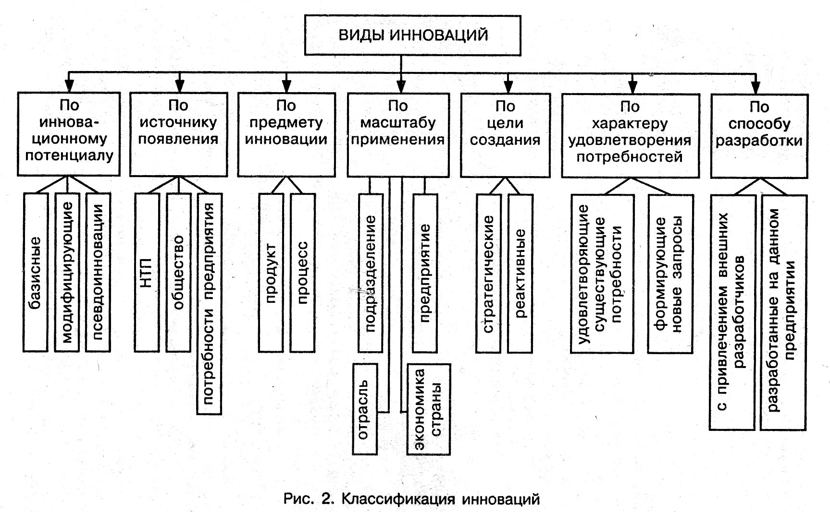
Тапсырма: кестені зерттеп, білім берудегі инновация түрлерін тұжырымдау:
по книге П.Дракера

Slide 9
Рефлексия және түсіндіру үшін сұрақтар
Не үшін?
Білім берудегі инновациялардың жіктелуін қалай қолданады?
білім беру үдерісінің дәстүрлі репродуктивті бағдары шеңберінде кепілдендірілген нәтижелерге қол жеткізуге бағытталған инновациялар - модернизация;
дәстүрлі білім беру үдерісін оның зерттеушілік сипатын қамтамасыз етуге, оқу-танымдық қызметті ұйымдастыруға жаңаша түрлендіретін инновациялар
Педагог үшін инновациялардың жіктелуі туралы білім мен түсінік не береді?
。
延时符

Slide 10
Инновациялық үдерістің алгоритмі
Инновацияларды құру: білім беру қызметін талдау және өзгерістердің қажеттілігін анықтау; инновацияларды жобалау; инновацияларды эксперименттік сынау; инновацияларды сараптау.
1
Инновацияларды тарату: таратуға дайындалу, жаңалықтар туралы хабарлау, жаңалықтардың қабылдануын қолдау, жаңалықтардың таралуы мен сіңірілуін талдау.
2
3
Инновацияларды игеру: білім беру қызметін талдау және өзгерістердің қажеттілігін анықтау; жаңалықтарды іздеу, бағалау және таңдау; білім беру жүйесінің қалаған болашағын жобалау; инновацияларды енгізу; өзгерістердің нәтижелерін талдау және бағалау; инновацияларды тарату.

Slide 11

Инновацияны бағалау параметрлері
белгілі бір жаңа идеяны таңдау үшін ұсынылған әрқайсысының дамудың жалпы идеясына сәйкестігі
1
инновацияның тиімділігі, уақыты,
жаңаны игеру үшін қажет
2
шығармашылық жаңашылдық (инновациялық әлеует) идеялар, мүмкін болатын қарсылық инновация
3
4
идеяны, әлеуетті қатысушылардың мүмкіндіктерін дамыту
инновациялар

Slide 12
Инновацияны бағалаудың сипаттамалары мен өлшемдері
педагогикалық қызметтің мотивтері мен диспозицияларына негізделген өзіндік талдау;
3.
педагогикалық стандарттарға сыни көзқарас;
мағыналар жүйесін бейнелеу және құру (мағынаны жасау);
қоршаған ортаға және кәсіби инновацияларға ашықтық;
нормативті тағдырдың шеңберінен шығып, дүниеге деген көзқарасты шығармашылықпен өзгертетін;
өзін-өзі жүзеге асыруға ұмтылу, өзінің ниеті мен өмір салтын кәсіби іс-әрекетте жүзеге асыру;
білім беру мазмұны элементтерін жеке-семантикалық мазмұнға субъективтендіру, т.а. жеке мағына беру.

Slide 13
Білім берудегі инновацияларды бағалау критерийлері
жаңашылдығы
оңтайлылық
жоғары сапалы нәтижесі
жаппай тәжірибеде инновацияларды шығармашылық қолдану мүмкіндіктері
延时符

Slide 14
Өлшемдер құрылымы:
инновацияның өзектілігі: білім беру жүйесінің тиісті фрагментін жетілдіру және дамыту үшін жаңару идеясын жүзеге асырудың қажеттілігі мен уақтылығы
инновация ауқымы: жергілікті, жергілікті, аймақтық, аймақаралық, мемлекеттік, ұлттық
жүйелілік: фрагменттелген немесе жүйелік (жеке сабақтың немесе білім беру бағдарламасының сценарийі, педагогикалық әрекеттер жиынтығы немесе білім беру технологиялары, әдістемелік немесе ғылыми-ұйымдастырушылық қолдау
берілген жағдайларда жаңару идеясын қабылдау және түсіну қарқыны мен уақтылығы
идеяның жаңалығы (өзіндік ерекшелігі): принципиалды жаңа көзқарас, қалыптасқан білім беру жағдайын жақсарту, жаппай педагогикалық практиканы жаңарту, балама ұсыныс
инновацияның жариялануы мен тиімділігі: қалыптасқан білім беру жағдайын жақсарту, байыту, түбегейлі өзгерту

Slide 15
Лекция қорытындысы
Білім берудегі және қоғамдық және өндірістік өмірдің басқа салаларындағы жаңалықтардың айырмашылығы неде?
Сұрақтары
Инновациядан кейін не болады? Сіздің болжамыңыз қандай?

Slide 16
Рахмет!
Ұстаз болуға дайындалыңыздар!
延时符

